Slide 1
第六节 分支语句的翻译
二 标号及转移语句的翻译
处理标号涉及三个内容:
标号说明
标号定义
标号引用
1) 标号说明的翻译
标号说明语句的语法如下:
Lab→label c | Lab,c
标号说明语句用于说明程序中使用的所有标号，翻译时只需将所有标号登记在标号表中。标号表的内容如右图所示:
标号名 定义否 addr
c₁ 未 0
c₂ 未 0
c_{n} 未 0

Slide 2
标号说明语句语义子程序为:
Lab→label c { fill(c,未,0) }
Lab→ Lab,c { fill(c,未,0) }
2) 标号定义及引用
标号定义是指:确定标号所代表的某个四元式地址。
标号定义一般形式为:
c:S
c 这一标号代表了S的第一条四元式地址。
标号引用一般通过 goto c 实现。

Slide 3
一般程序设计中,允许标号的引用及定义交叉进行,如下所示:
因此,当翻译到第一个 goto 语句时, 标号 c 还未定义, goto 语句的转移地址不确定,只有翻译到标号定义时,才能回过头来回填地址。
可以利用标号表地址栏,当标号已定义时,地址栏就是标号所代表的地址;当标号未定义时,地址栏用于连接所有转移到该标号的转移四元式。
当翻译到标号定义时,以便回填所有转移到该标号的转移四元式。
goto c;
goto c;
c: S;
goto c;

Slide 4
文法及语义动作如下:
S→ goto c { 若 c 已定义 则 Gen(J, , , entry(c).addr)
否则 {Gen(J, , , entry(c).addr);
entry(c).addr:=NXQ-1}
}
Ldef→c: { 令 entry(c).定义否:=已定义;
用 NXQ 回填 entry(c).addr 链中所有
转移四元式
}

Slide 5
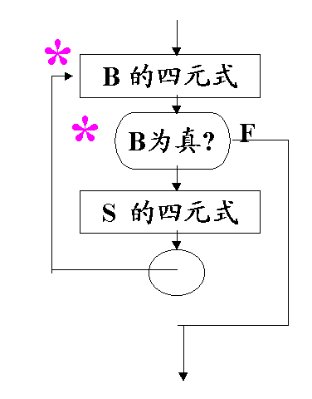
第七节 循环语句的翻译
循环语句有三种方式:
while B do S
repeat S until B
for i:=E₁ to E₂ do S
一 while B do S 的翻译
该语句翻译为如右图所示的四元式系列。
*
从流程图中可以看出,有三处需特殊处理:

Slide 6
其一： B的四元式形成之后，应产生条件四元式，因此需要一次归约；同时，设置一属性变量，用于记住条件四元式的位置，以便在后面回填条件四元式的地址。
其二： S的四元式形成之后，应产生无条件四元式，也需要一次归约；同时，回填条件四元式的地址。
其三： 注意到无条件四元式转移地址为整个语句的首地址，而该地址必须在分析B之前记录下来，因此，在分析B之前，还应有一次归约，用于纪录整个语句的首地址。
以上分析表明：需要三次归约，并设置相应属性变量，才能完成该语句的翻译。
*

Slide 7
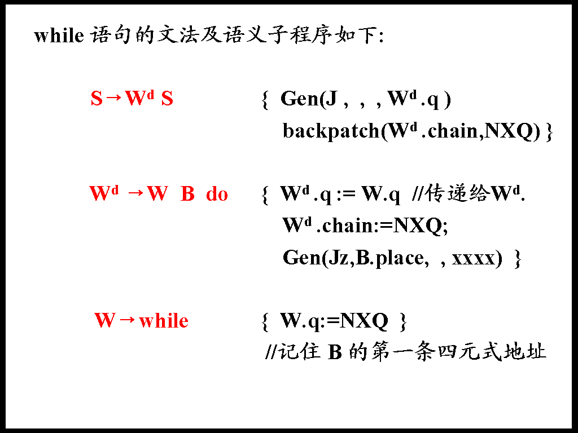

Slide 8
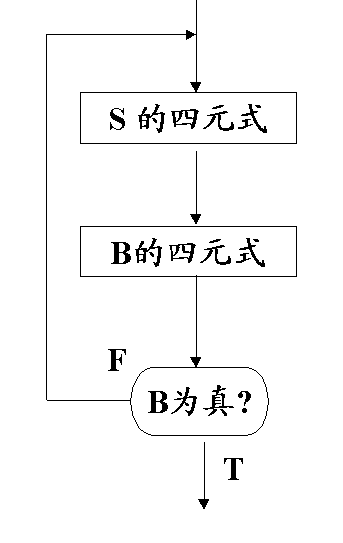
二 repeat S until B 的翻译
该语句翻译为如右图所示的四元式系列。
语句的文法及语义子程序如下:
R→repeat
{ R.q:=NXQ}
S→R S until B
{ Gen(Jz, B.place, ,R.q) }

Slide 9
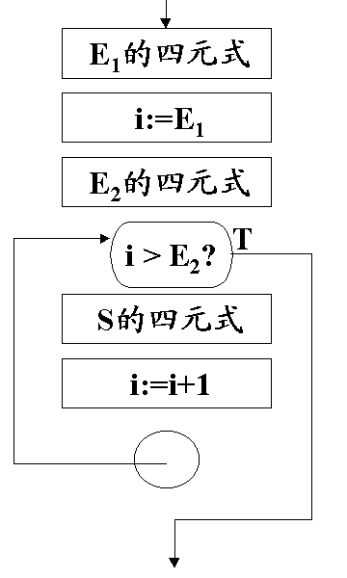
三 for i:=E₁ to E₂ do S 的翻译
*
该语句翻译为如右图所示的四元式系列。
*
语句的文法及语义子程序如下:
F1→for i:= E₁
{ Gen (:= ,E₁.place, ,entry(i))
F1.place :=entry(i)
}
*

Slide 10
F2→F1 to E₂
{ F2.chain:=NXQ;
F2.place:=F1.place
Gen(Jg,F1.place ,E₂.place, xxxx)
}
*
*
S→F2 do S
{ Gen( inc, , , F2.place)
Gen( J , , , F2.chain)
backpatch(F2.chain, NXQ )
}
*

